Slide 1


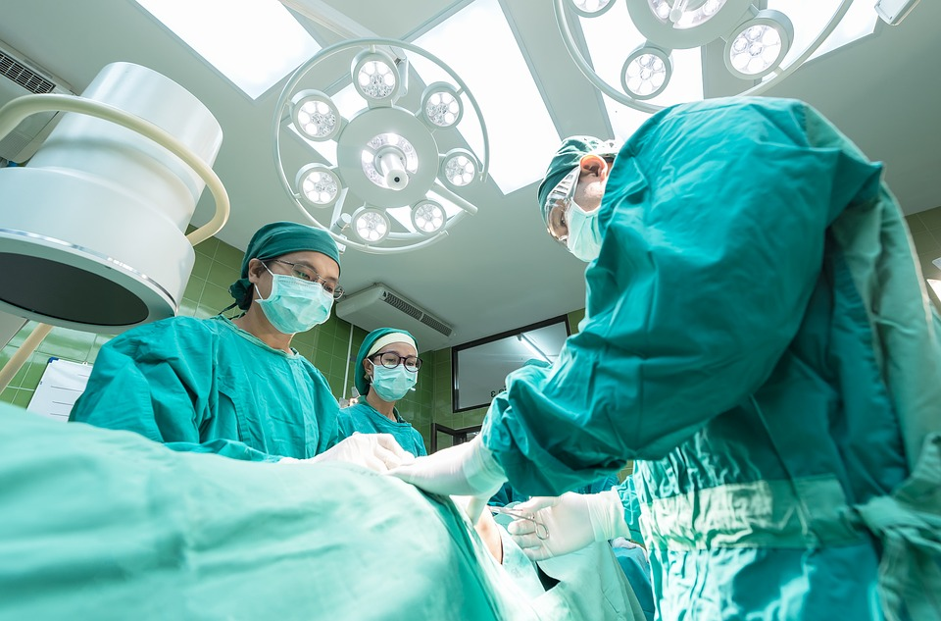
การประชุมวิชาการกระทรวงสาธารณสุข ประจำปี พ.ศ. 2568
วันที่ 10 – 12 กันยายน 2568
ณ อิมแพ็ค อารีน่า เมืองทองธานี จ.นนทบุรี
ดร.สุพัฒน์ กองศรีมา
2 กันยาายน 2568

Slide 2

ผลงานวิชาการที่ได้รับคัดเลือกระดับประเทศ
จังหวัดอุดรธานี
ปี 2568
จำแนกรายสาขา
ที่ | อำเภอ | รพ. | รพ.สต.
1 | เมือง | 50 | 52
2 | เพ็ญ | 5 | 24
3 | หนองวัวซอ | 5 | 22
4 | สร้างคอม | 5 | 10
5 | กุมภวาปี+ห้วยเกิ้ง | 20 | 34
6 | โนนสะอาด | 5 | 18
7 | ศรีธาตุ | 5 | 24
8 | วังสามหมอ | 5 | 20
9 | หนองแสง | 5 | 8
10 | ประจักษ์ | 5 | 8
11 | หนองหาน | 5 | 28
12 | ทุ่งฝน | 5 | 12
13 | ไชยวาน | 5 | 8
14 | บ้านดุง | 5 | 30
15 | พิบูลย์รักษ์ | 5 | 8
16 | กู่แก้ว | 5 | 10
17 | บ้านผือ | 5 | 40
18 | น้ำโสม | 5 | 18
19 | กุดจับ | 5 | 22
20 | นายูง | 5 | 18
รวม |  | 160 | 414

Slide 3
ผลงานวิชาการที่ได้รับคัดเลือกระดับเขตและระดับประเทศ
จังหวัดอุดรธานี
ปี 2568
ที่ | อำเภอ | รพ. | รพ.สต.
1 | เมือง | 50 | 52
2 | เพ็ญ | 5 | 24
3 | หนองวัวซอ | 5 | 22
4 | สร้างคอม | 5 | 10
5 | กุมภวาปี+ห้วยเกิ้ง | 20 | 34
6 | โนนสะอาด | 5 | 18
7 | ศรีธาตุ | 5 | 24
8 | วังสามหมอ | 5 | 20
9 | หนองแสง | 5 | 8
10 | ประจักษ์ | 5 | 8
11 | หนองหาน | 5 | 28
12 | ทุ่งฝน | 5 | 12
13 | ไชยวาน | 5 | 8
14 | บ้านดุง | 5 | 30
15 | พิบูลย์รักษ์ | 5 | 8
16 | กู่แก้ว | 5 | 10
17 | บ้านผือ | 5 | 40
18 | น้ำโสม | 5 | 18
19 | กุดจับ | 5 | 22
20 | นายูง | 5 | 18
รวม |  | 160 | 414

Slide 4


